Slide 1
حفظ 16 - 20

Slide 2
أن يقرأ الطالب الآيات المقطع قراءة صحيحة.
أن يحفظ الطالب الآيات المقطع حفظاً متقنًا.
أن يعرف الطالب نوع السورة وعدد آياتها و موضوعها.
أن يتعرف الطالب على معاني الكلمات في المقطع المحدد.

Slide 3
موضوعها
عدد آياتها
نوعها
تذكير الإنسان برجوعه لربه، وبيان ضعفه، وتقلب الأحوال به.
25 آية
مكية

Slide 4
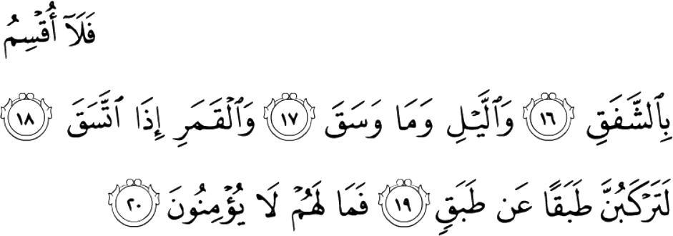

Slide 5
والليل وما وسق
فلا أقسم بالشفق
أقسم بالله وما جمع فيه
أقسم الله بالحُمرة التي تكون في الأفق بعد غروب الشمس.
لتركبن طبق عن طبق
و القمر إذا اتسق
لتركبن أيها الناس حالاً بعد حال (مراحل الخلق حت الموت)
القمر إذا اكتمل و صار بدرًا

